Slide 1

Сервис онлайн опросов и тестов «sPoll»
Руководитель к. ф.-м.н., преп. Золотарев С.В.
Обучающийся Романов В.М.

Slide 2
Постановка задачи
Требуется разработать web-приложение, реализующее:
создание, изменение и удаление опросов и тестов;
участие посетителей в голосованиях и тестах;
просмотр результатов отдельно взятого голосования или теста;
просмотр глобальной статистики сервиса;

Slide 3
Постановка задачи
выгрузка статистики в CSV-файл;
настройки для администрирования сервиса;
фильтрация голосов для защиты от накруток;
предоставление html-кода для голосований для использования на внешнем ресурсе;

Slide 4
Критерии оценивания
простой и удобный механизм для добавления и редактирования опросов и тестов;
современный кроссбраузерный интерфейс;
возможность размещения создаваемого в приложении контента на сторонних ресурсах;
универсальная защита от накрутки результатов голосования;
предоставление подробной статистики администратору приложения;
возможность для самостоятельного развёртывания приложения на личном или корпоративном сервере.

Slide 5
Существующие решения
StrawPoll
Pollservice.ru
QuizWorks

Slide 6
Средства реализации
язык разработки Java;
Spring Framework;
ORM-библиотека MyBatis
шаблонизатор JSP;
язык разработки клиента JavaScript;
JS-библиотека jQuery;
набор JS-скриптов и стилей Bootstrap;
СУБД PostgreSQL;
контейнер сервлетов Apache Tomcat.

Slide 7
Требования к аппаратному и программному обеспечению
Приложение-сервер предназначено для использования в системах семейства Windows и Unix-подобных ОС с предустановленным контейнером приложений WildFly 9.2.0 и СУБД PostgreSQL.
Требования к аппаратному обеспечению соответствует требованиям СУБД и контейнера приложений.
Требования к клиентской стороне – любое устройство с браузером, поддерживающим JavaScript и HTML5.

Slide 8
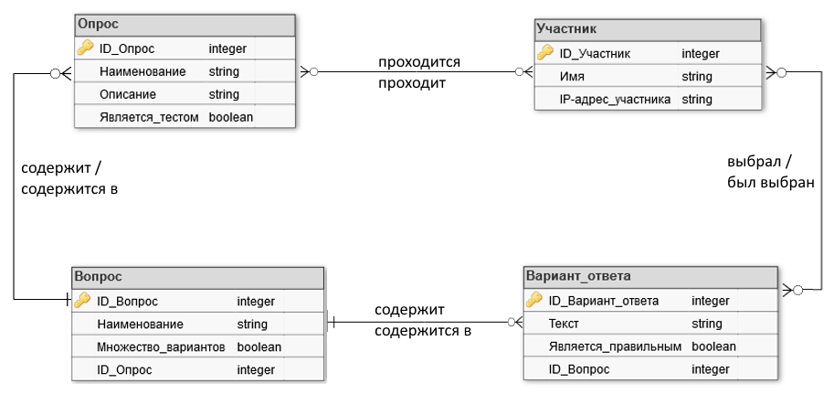
Логическая модель данных

Slide 9
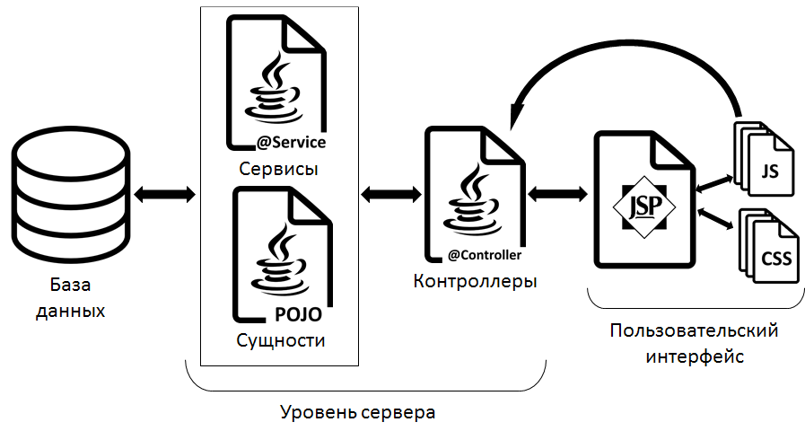
Общая структура приложения

Slide 10
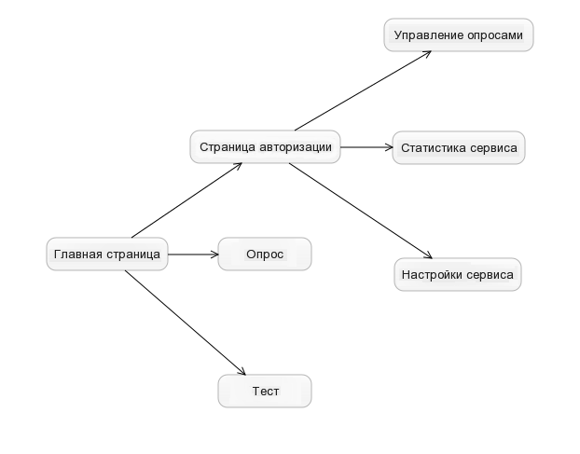
Схема взаимодействия страниц

Slide 11
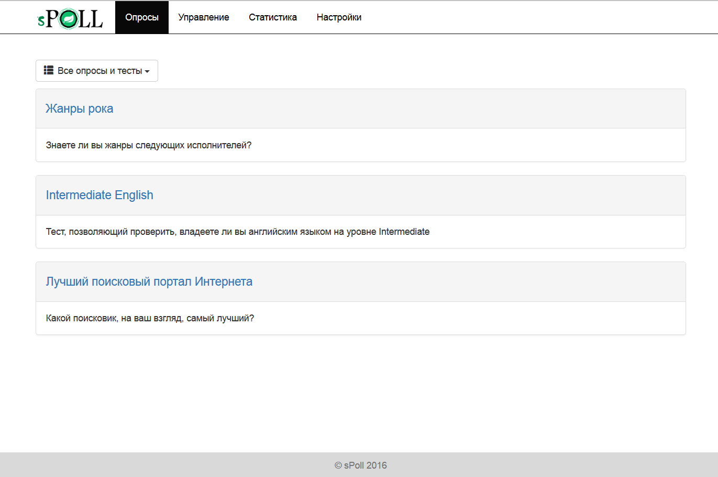
Главная страница

Slide 12
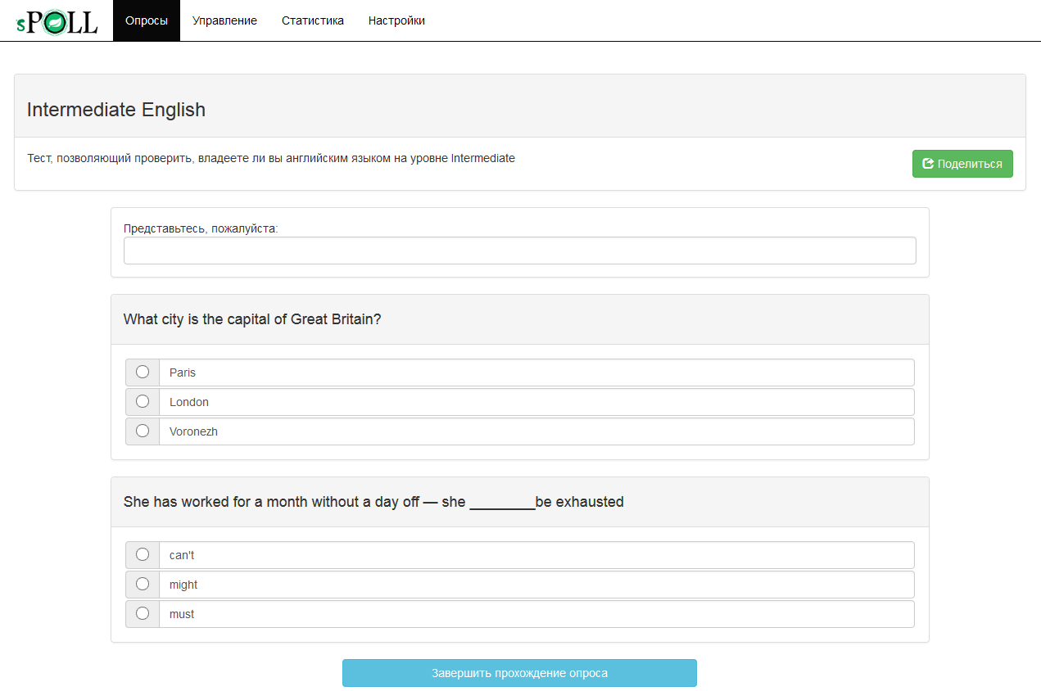
Страница прохождения теста (опроса)

Slide 13
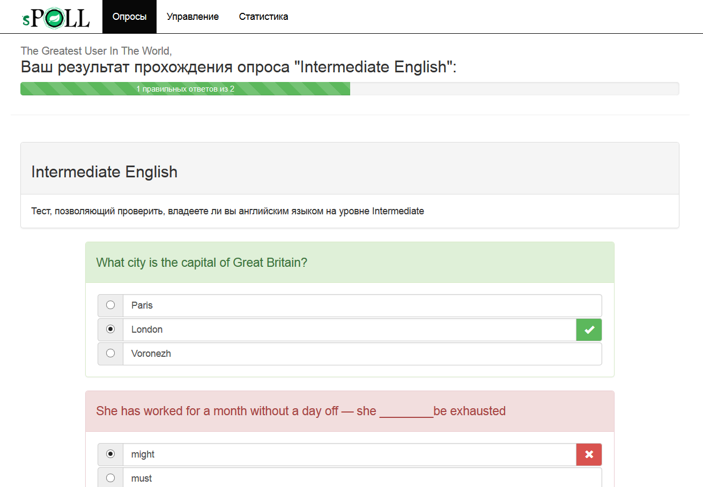
Страница результатов теста

Slide 14
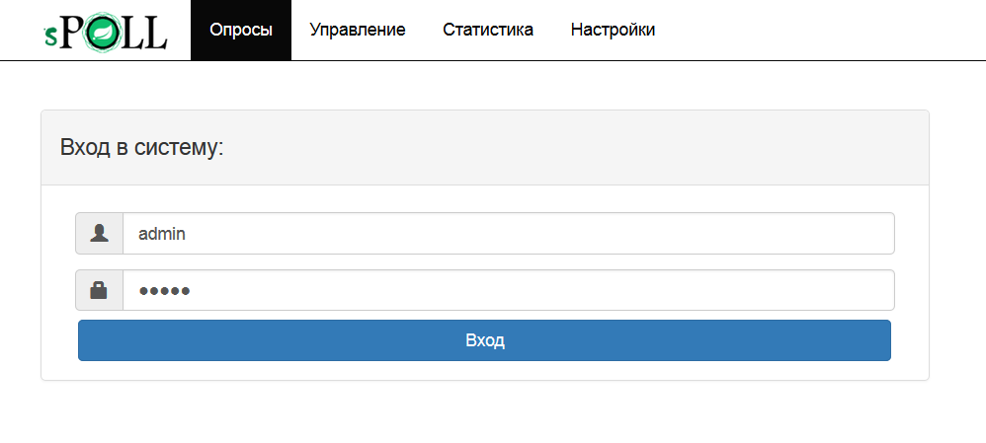
Страница авторизации администратора

Slide 15
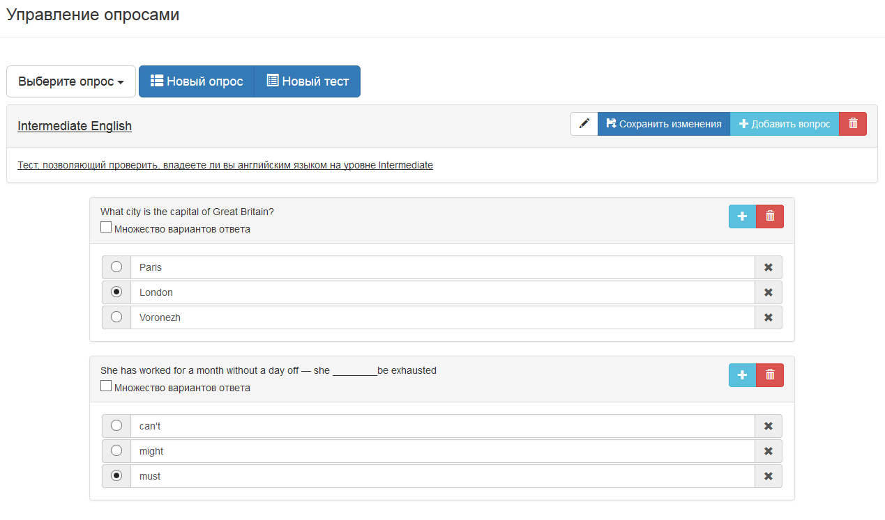
Страница управления

Slide 16
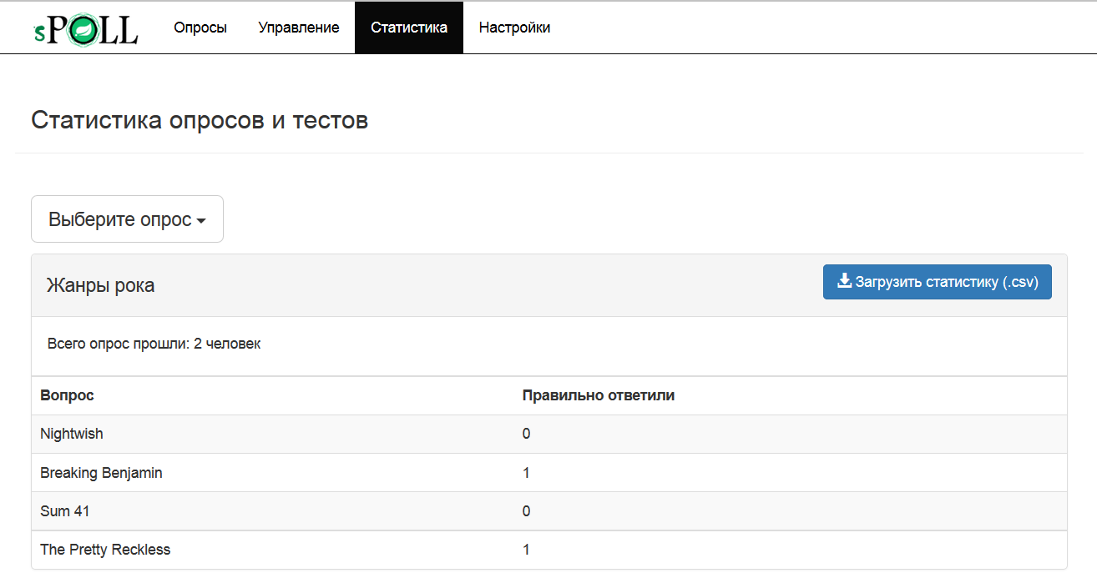
Страница статистики

Slide 17
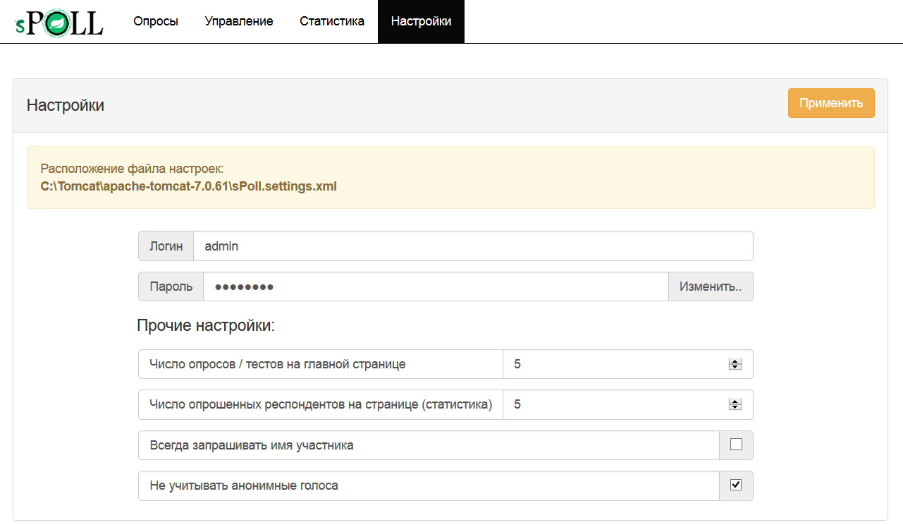
Страница настроек

Slide 18
Результаты работы
Разработано приложение, которое позволяет:
создавать, изменять и удалять опросы и тесты;
участвовать в голосованиях и тестах;
просматривать результаты опроса или теста;
просмотр глобальной статистики сервиса;
выгружать статистику в CSV-файл;

Slide 19
Результаты работы
настраивать доступ и другие параметры;
фильтровать голоса для защиты от накруток;
размещать html-код голосований на внешнем ресурсе.

